Slide 1

Angular

Slide 2
Steckbrief
Maintainer Google Inc.
Entwickler Google Inc., Online-Community
Erscheinungsjahr 2016
Aktuelle Version 7.0.0
Betriebssystem Plattformunabhängigkeit
Programmiersprache TypeScript
Kategorie Framework
Lizenz MIT-Lizenz

Slide 3
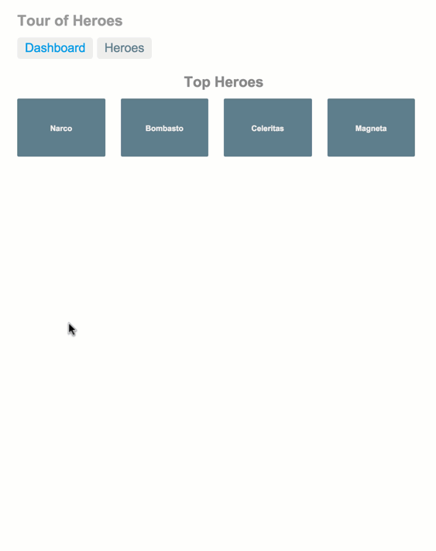

Slide 4
Nachteile
Dependecies
Unübersichtliche Filestruktur

